Slide 1

OKURMEN KIDS · LMS
Инструкция для тренеров
Как пользоваться личным кабинетом: группы, расписание, посещаемость,
домашние задания и аналитика.
Тренерлер үчүн кыскача көрсөтмө
okurmen-kids-drab.vercel.app

Slide 2
01 · ВВЕДЕНИЕ
Что такое Okurmen KIDS LMS
Рабочий веб-кабинет тренера академии Okurmen KIDS — единое место для группы, расписания и отчётности.
📅
✅
📊
Расписание и занятия
Посещаемость и ДЗ
KPI и отчёты
Все занятия по группам, статусы «Запланировано / Идёт занятие / Проведено».
Отмечайте присутствие и проверяйте домашние задания студентов.
Аналитика по группам и ежемесячные отчёты о вашей работе.
Кому предназначена презентация
Инструкция составлена для тренеров и преподавателей академии на основе реального интерфейса системы — все шаги и скриншоты сняты в личном кабинете тренера. Раздел «Что нужно уточнить» в конце презентации перечисляет функции, которые пока нельзя подтвердить по интерфейсу.
Okurmen KIDS LMS
02

Slide 3
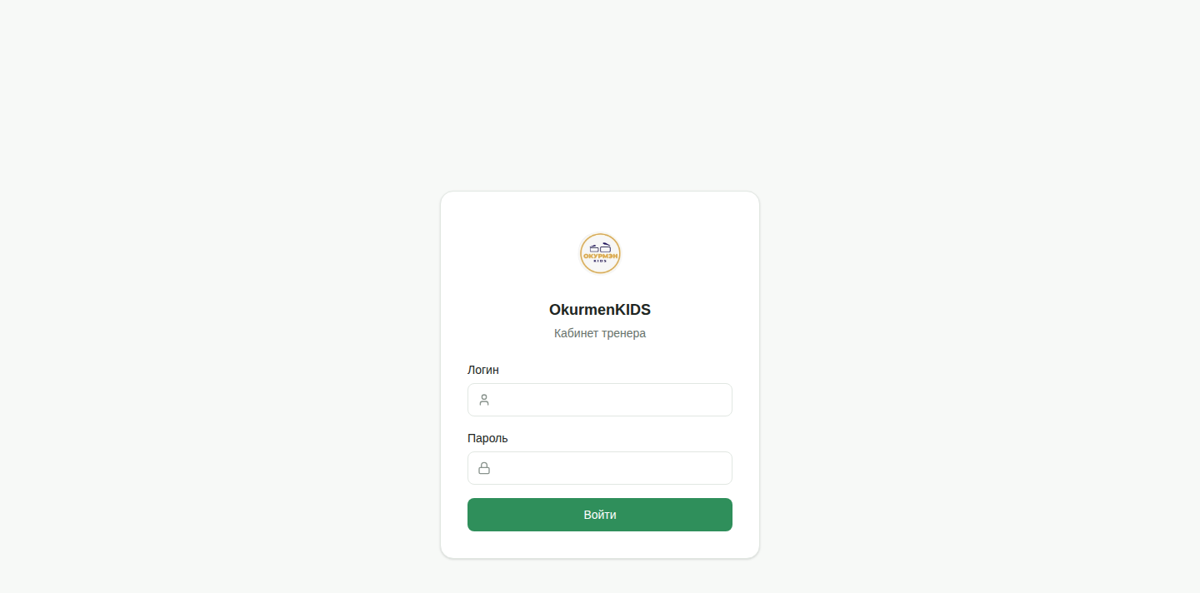
02 · ВХОД В СИСТЕМУ
Как войти в личный кабинет
Вход по логину и паролю, которые выдаёт администратор академии.
Пошагово
1
Откройте okurmen-kids-drab.vercel.app в браузере.
2
Введите логин в поле «Логин».
3
Введите пароль в поле «Пароль».
4
Нажмите зелёную кнопку «Войти».
5
При ошибке проверьте логин/пароль или обратитесь к администратору.
Логин и пароль тренеру выдаёт администратор академии — самостоятельная регистрация в системе не предусмотрена.
Okurmen KIDS LMS
03

Slide 4
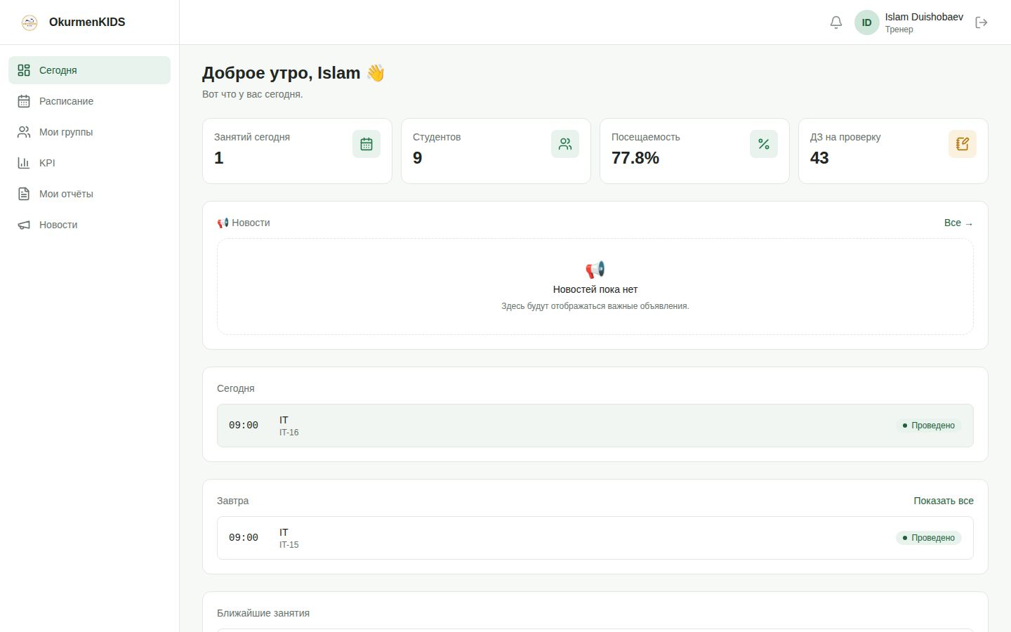
03 · ГЛАВНАЯ СТРАНИЦА
Страница «Сегодня» и навигация
После входа вы попадаете на дашборд — сводку по текущему дню и меню слева.
Что на странице
1
Карточки: занятия сегодня, число студентов, посещаемость, ДЗ на проверку.
2
Блок «Новости» — объявления администрации.
3
Списки занятий: сегодня, завтра, ближайшие.
4
Слева — меню разделов, справа сверху — колокольчик новостей и профиль.
Okurmen KIDS LMS
04

Slide 5
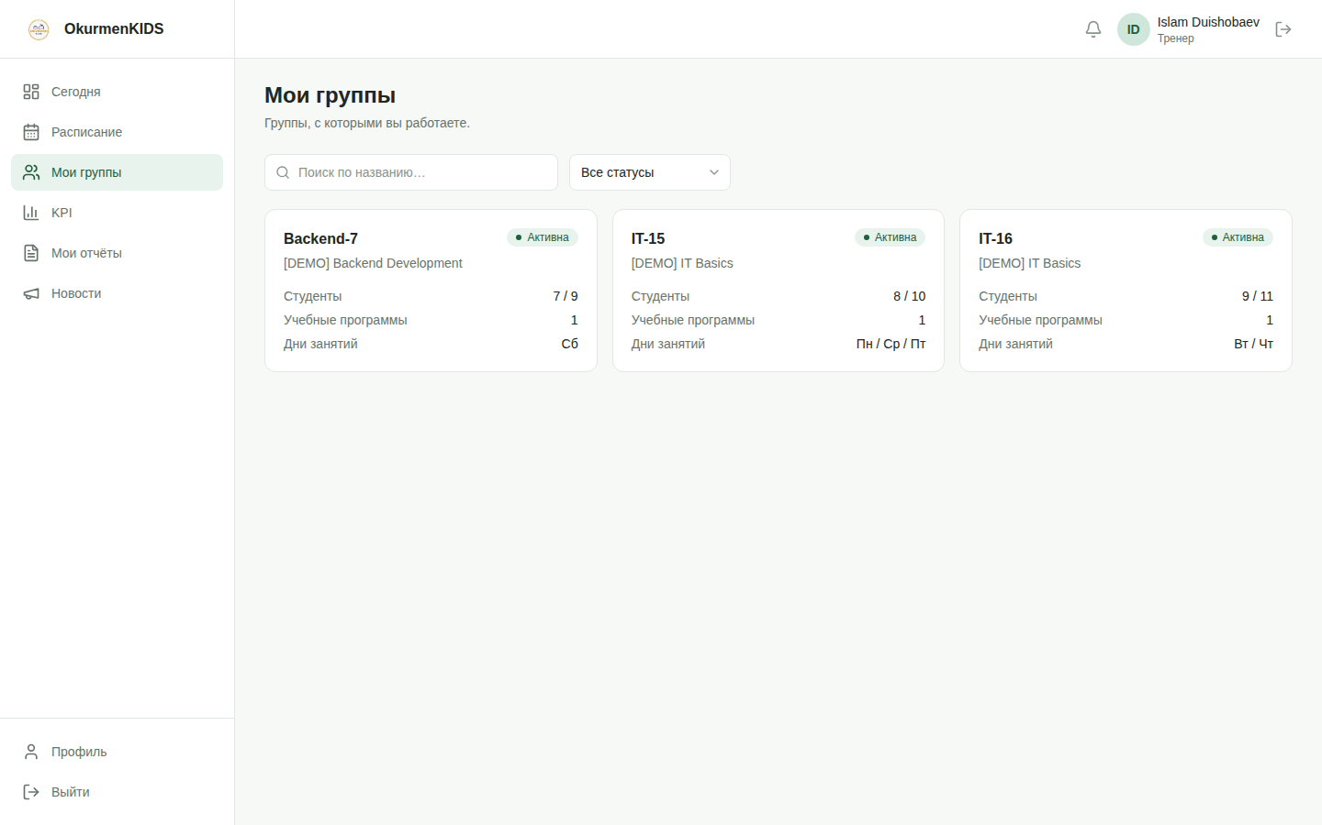
04 · МОИ ГРУППЫ
Как найти свою группу
Раздел «Мои группы» показывает только группы, закреплённые за вами.
Пошагово
1
В меню слева откройте «Мои группы».
2
При необходимости используйте поиск по названию или фильтр по статусу.
3
На карточке группы видно число студентов, кол-во программ и дни занятий.
4
Нажмите на карточку, чтобы открыть группу.
Okurmen KIDS LMS
05

Slide 6
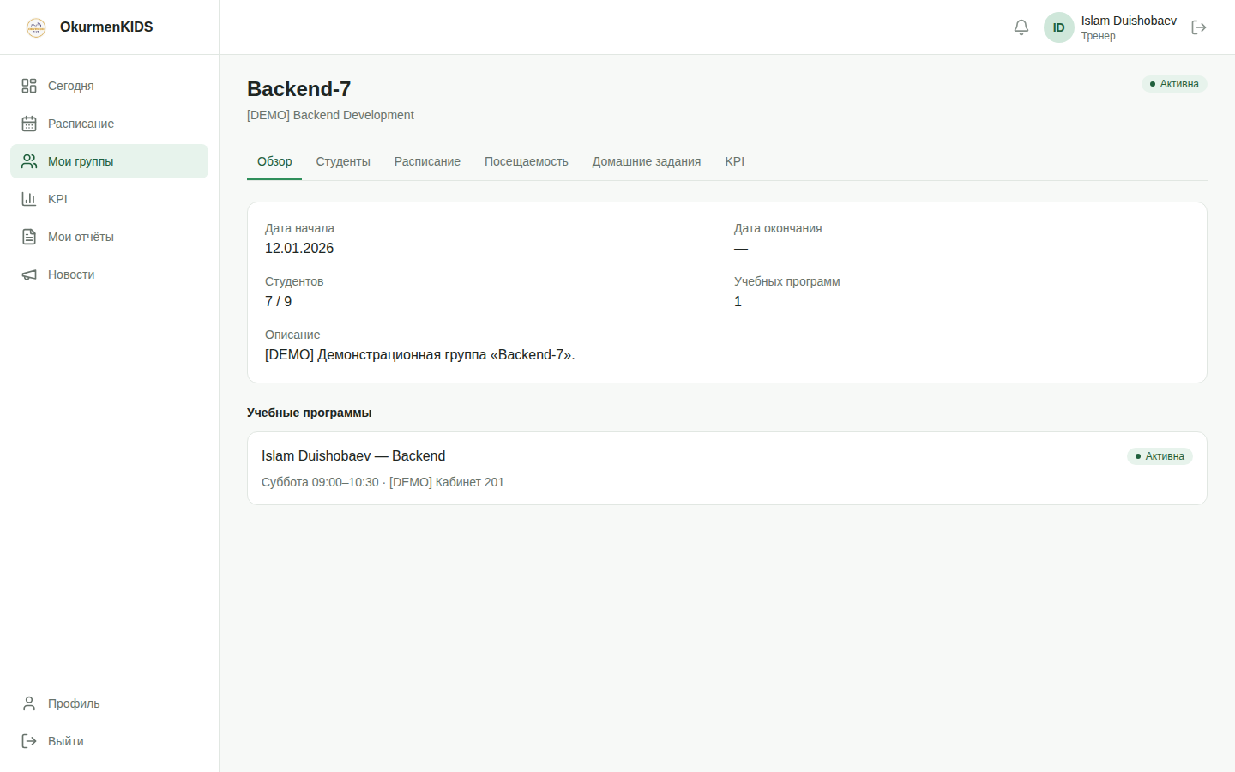
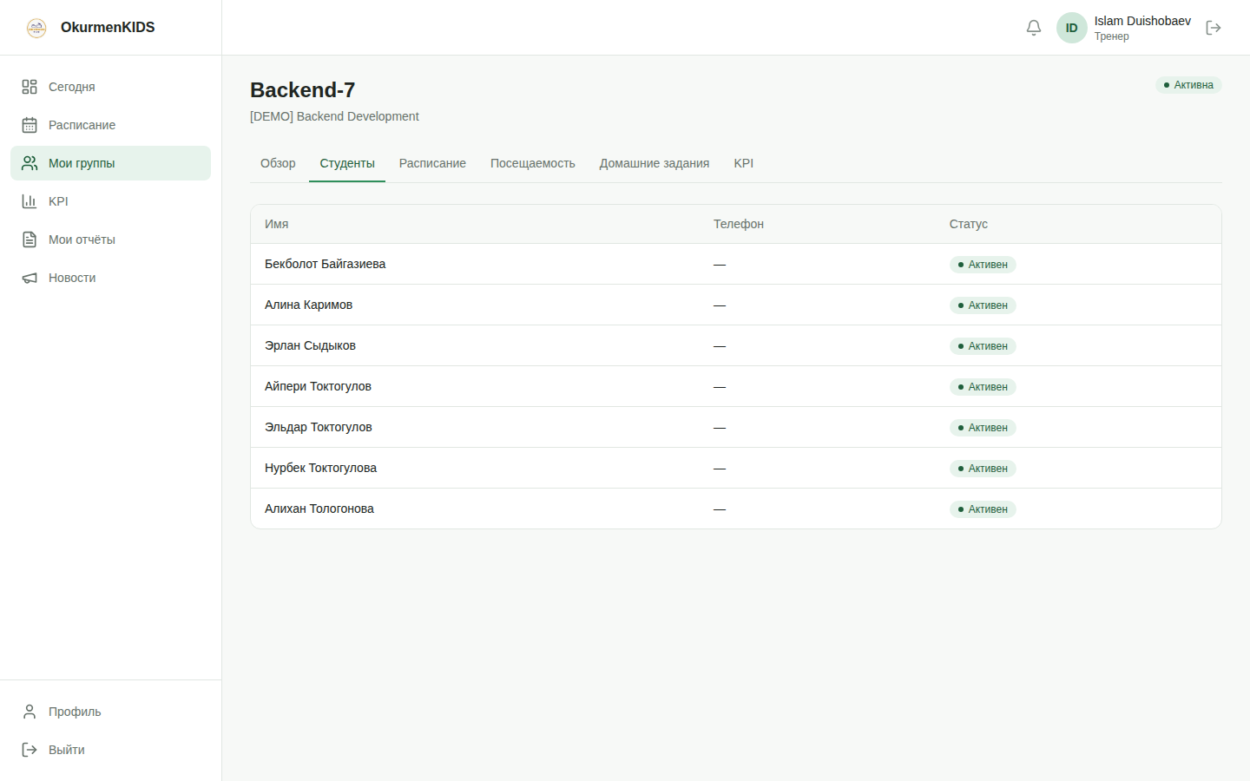
05 · СТУДЕНТЫ ГРУППЫ
Карточка группы: студенты
Внутри группы — вкладки: Обзор, Студенты, Расписание, Посещаемость, Домашние задания, KPI.
Обзор группы
Вкладка «Студенты» — список группы
Okurmen KIDS LMS
06

Slide 7
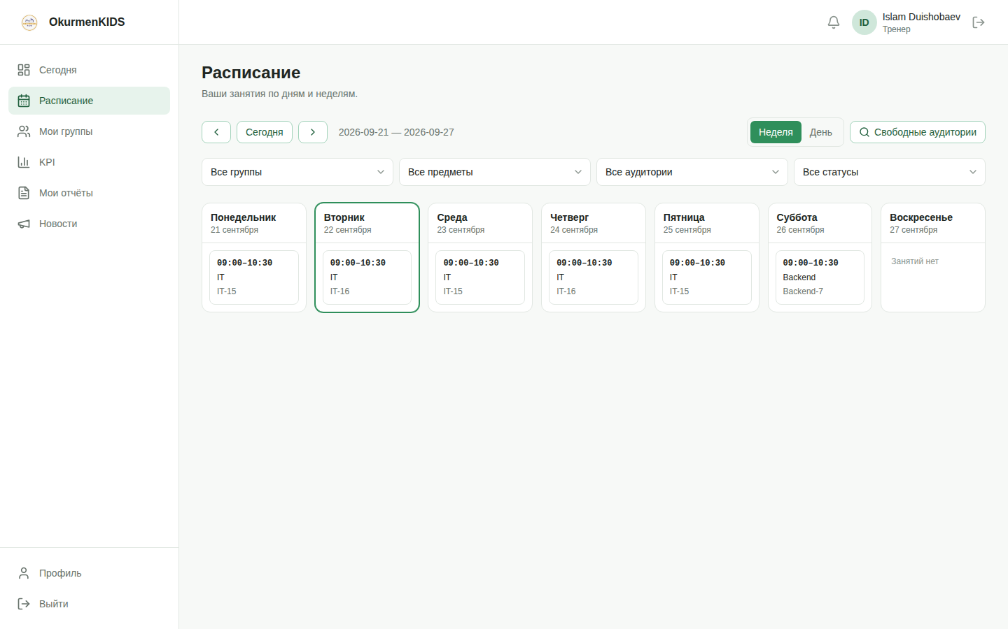
06 · РАСПИСАНИЕ
Расписание и занятия
Раздел «Расписание» показывает ваши занятия по неделям или дням.
Возможности
1
Переключение «Неделя / День» и стрелки для смены периода.
2
Фильтры: группа, предмет, аудитория, статус занятия.
3
Кнопка «Свободные аудитории» — поиск свободного кабинета.
4
Клик по занятию открывает его карточку с деталями.
Статусы занятия: Запланировано → Идёт занятие → Проведено (или Отменено).
Okurmen KIDS LMS
07

Slide 8
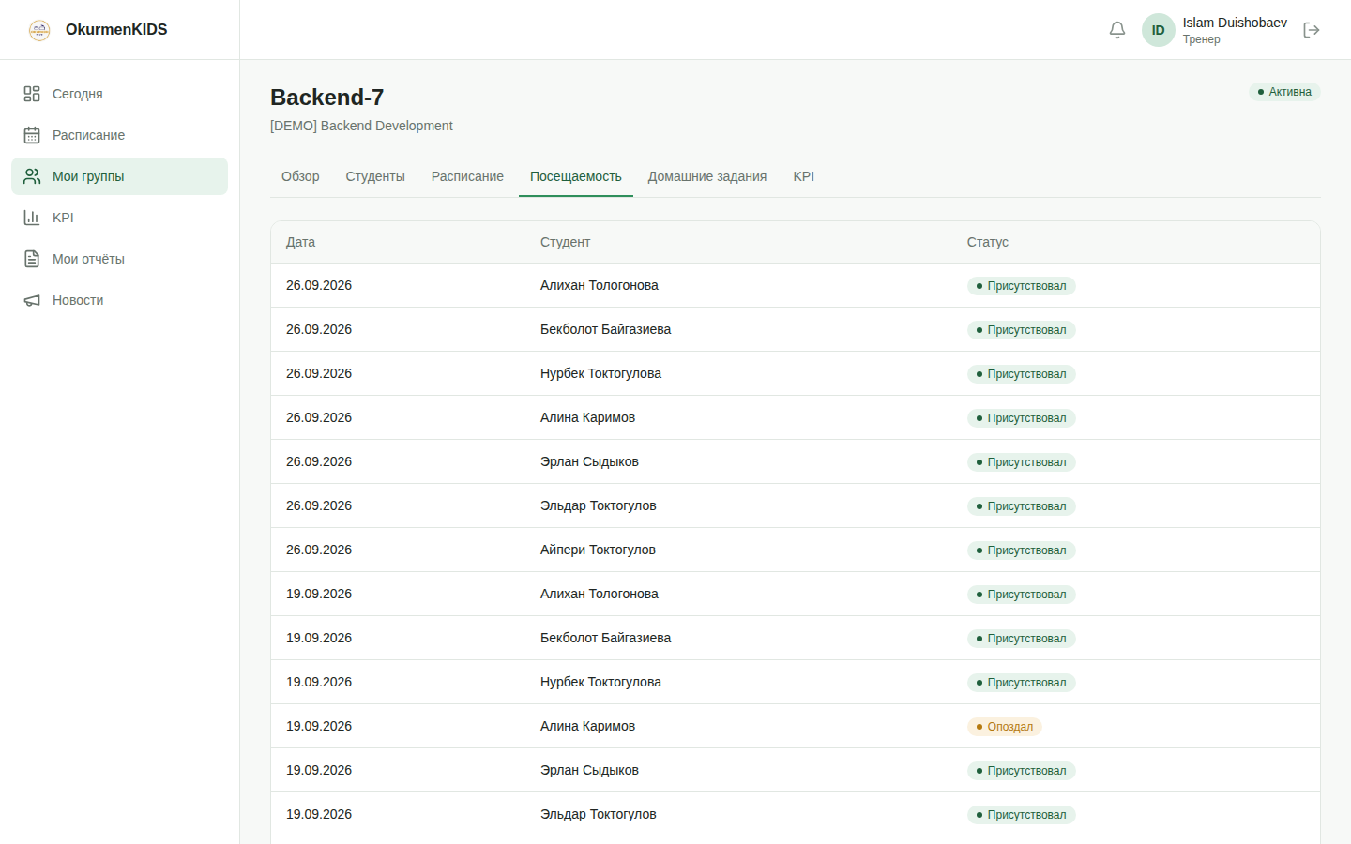
07 · ПОСЕЩАЕМОСТЬ
Как работать с посещаемостью
Отметки о присутствии видны на карточке занятия и во вкладке группы «Посещаемость».
Пошагово
1
Откройте занятие из расписания или дашборда.
2
Пока занятие «Идёт» — отметьте статус каждого студента.
3
После завершения занятия карточка переходит в статус «Проведено» и становится доступна только для просмотра.
4
Сводку по группе смотрите во вкладке «Посещаемость» карточки группы.
Статусы: Присутствовал / Опоздал / Отсутствовал / По уважительной причине.
Okurmen KIDS LMS
08

Slide 9
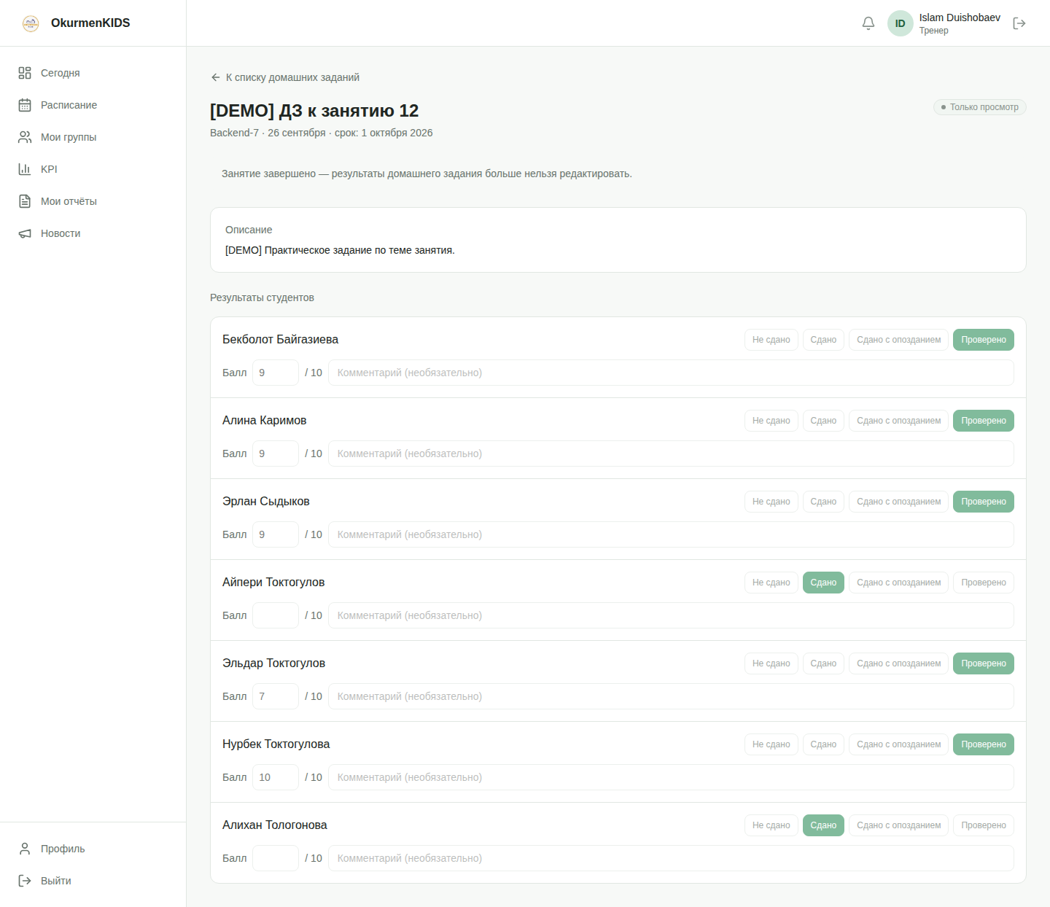
08 · ДОМАШНИЕ ЗАДАНИЯ
Просмотр и проверка домашних заданий
Список ДЗ находится во вкладке группы «Домашние задания», проверка — на карточке задания.
Пошагово
1
Откройте группу → вкладку «Домашние задания».
2
Выберите нужное задание из списка.
3
На карточке студента отметьте статус: Не сдано / Сдано / Сдано с опозданием / Проверено.
4
Укажите балл (из 10) и, при необходимости, комментарий.
После завершения занятия результаты ДЗ закрываются для редактирования.
Okurmen KIDS LMS
09

Slide 10
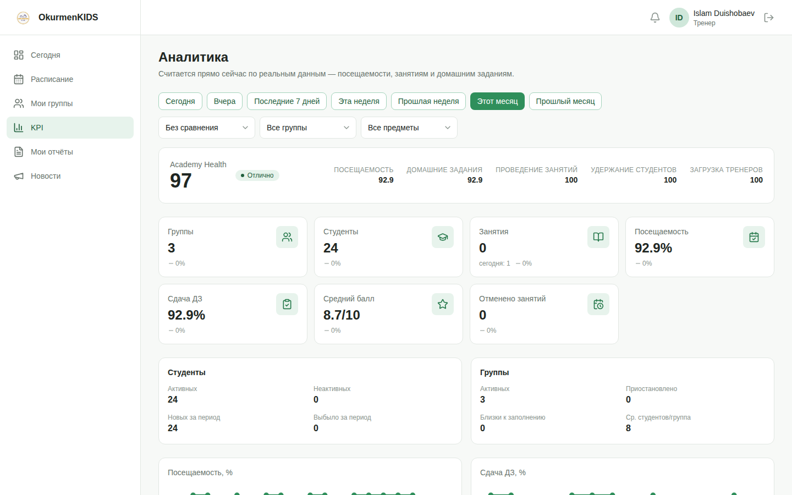
09 · АНАЛИТИКА
Результаты и аналитика (KPI)
Раздел «KPI» считает показатели прямо по реальным данным посещаемости, занятий и ДЗ.
Что смотреть
1
Academy Health — общий индекс качества работы.
2
Посещаемость, сдача ДЗ, проведение занятий, удержание студентов.
3
Фильтры по периоду, группе и предмету.
4
Графики трендов по посещаемости и сдаче ДЗ.
Okurmen KIDS LMS
10

Slide 11
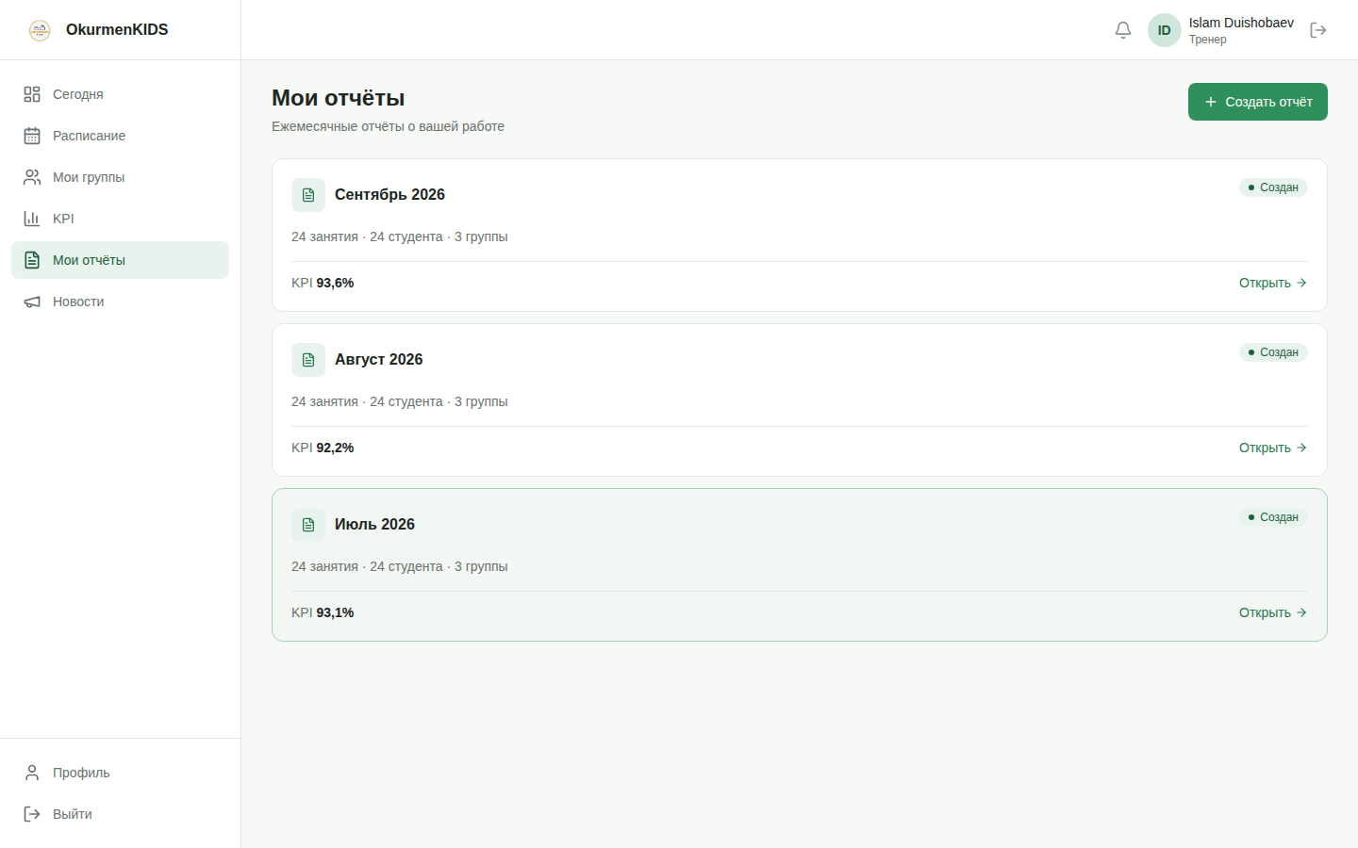
10 · ОТЧЁТЫ
Мои отчёты
Раздел «Мои отчёты» — ежемесячные отчёты о вашей работе с итоговым KPI.
Пошагово
1
Откройте «Мои отчёты» в меню слева.
2
Каждая карточка — месяц: число занятий, студентов, групп и итоговый KPI.
3
Нажмите «Открыть», чтобы посмотреть отчёт подробно.
4
Кнопка «Создать отчёт» — если отчёт за период ещё не сформирован.
Okurmen KIDS LMS
11

Slide 12
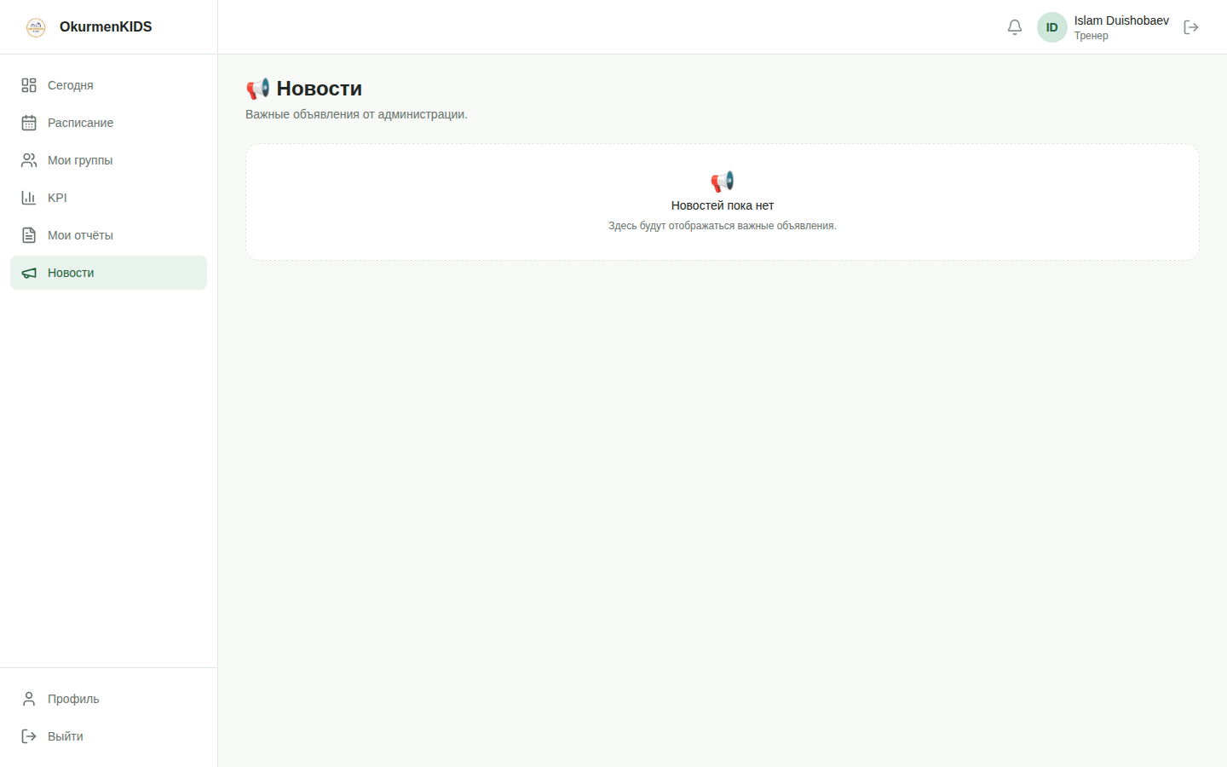
11 · УВЕДОМЛЕНИЯ
Новости и важные действия тренера
Объявления администрации приходят в раздел «Новости» с колокольчиком-счётчиком в шапке.
Что важно знать
1
Значок колокольчика в правом верхнем углу показывает число непрочитанных новостей.
2
Клик по колокольчику открывает раздел «Новости».
3
Регулярно проверяйте новости — там объявления от администрации академии.
4
Если новостей нет, раздел покажет пустое состояние — это нормально.
Okurmen KIDS LMS
12

Slide 13
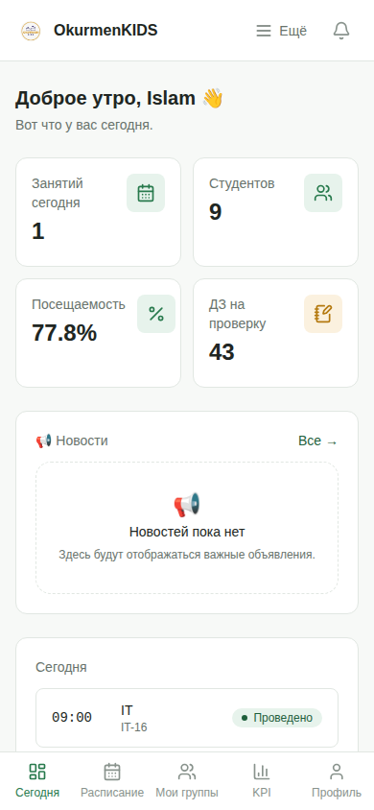
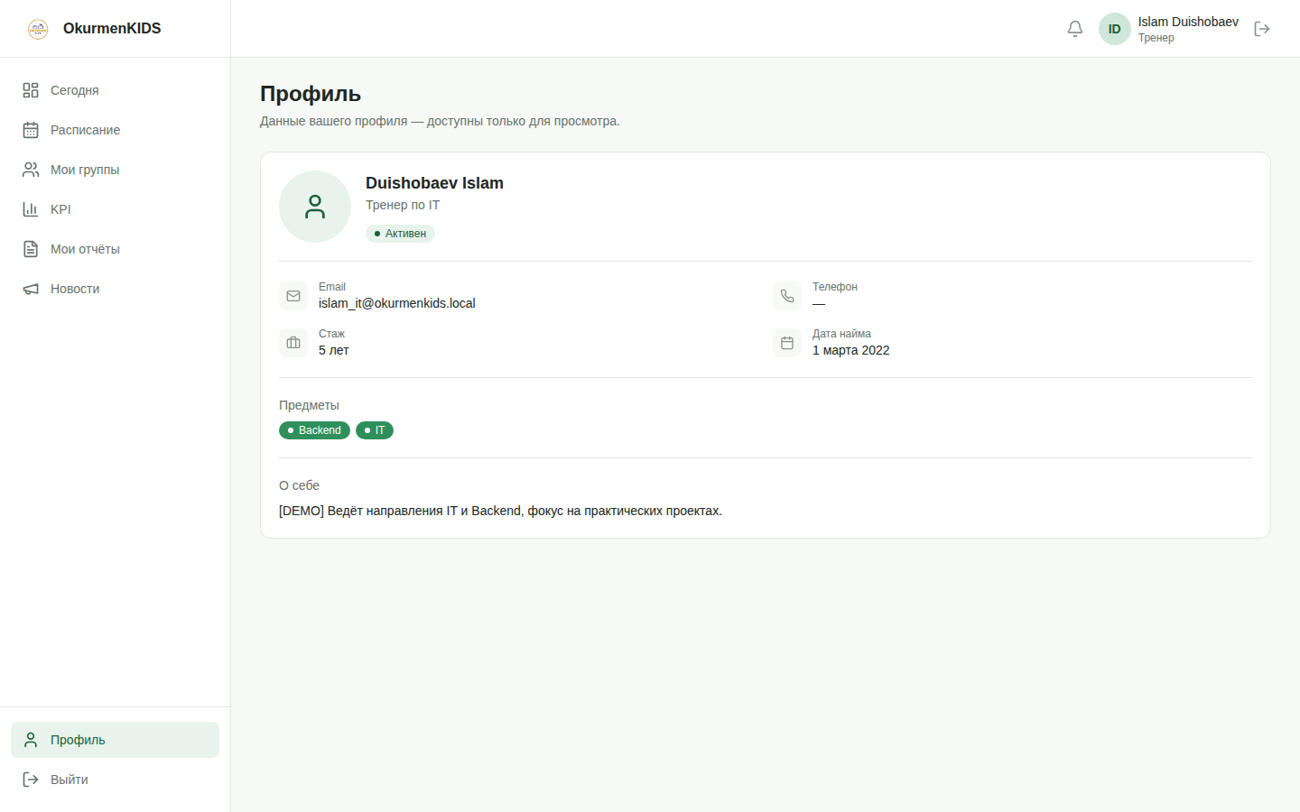
12 · ПРОФИЛЬ
Профиль тренера и мобильная версия
Раздел «Профиль» — ваши данные только для просмотра. LMS доступна и с телефона.
Профиль: имя, должность, email, стаж, предметы
Okurmen KIDS LMS
13

Slide 14
13 · ЧАСТЫЕ ОШИБКИ
Частые ошибки и что делать
Короткие решения для ситуаций, которые встречаются чаще всего.
!
Не получается войти
Проверьте раскладку клавиатуры и Caps Lock. Логин и пароль выдаёт администратор — уточните их, если забыли.
!
Сервер недоступен
Система покажет сообщение «Сервер недоступен» — проверьте интернет-соединение и повторите попытку.
!
Не вижу свою группу
Убедитесь, что группа закреплена за вами в системе — при ошибке обратитесь к администратору.
!
Нельзя изменить посещаемость или ДЗ
Занятие уже в статусе «Проведено» — после завершения занятия редактирование закрывается.
!
Не вижу нужный раздел в меню
Часть разделов (Студенты, Занятия, Посещаемость как отдельные пункты) доступна только администратору — тренер работает с этими данными через карточку своей группы.
Okurmen KIDS LMS
14

Slide 15
14 · ЧЕК-ЛИСТ
Чек-лист тренера на каждый урок
Короткий порядок действий до, во время и после занятия.
До занятия
Во время занятия
После занятия
Проверить расписание на сегодня
Начать занятие в системе
Завершить занятие в системе
Открыть карточку занятия
Отметить посещаемость каждого студента
Проверить и оценить сданные ДЗ
Свериться со списком студентов группы
При необходимости выдать домашнее задание
Проверить новости от администрации
Okurmen KIDS LMS
15

Slide 16
15 · ПЕРЕД НАЧАЛОМ РАБОТЫ
Что нужно сделать тренеру перед началом работы
Открыть LMS по ссылке okurmen-kids-drab.vercel.app
Нужно уточнить у команды разработки
Войти по логину и паролю, выданным администратором
Проверить доступ и корректность своих данных в «Профиле»
• Учебные материалы к занятиям (файлы, презентации, ссылки) — в интерфейсе не найдены.
Ознакомиться со своими группами в разделе «Мои группы»
Проверить расписание занятий на неделю
• Push- или email-уведомления — подтверждён только раздел «Новости» с колокольчиком.
Изучить вкладки группы: Студенты, Посещаемость, Домашние задания, KPI
Обратиться к администратору при любых проблемах с доступом
• Отдельная карточка студента с полной историей — доступна по клику, но не проверена подробно.
Okurmen KIDS LMS
16

